Slide 1
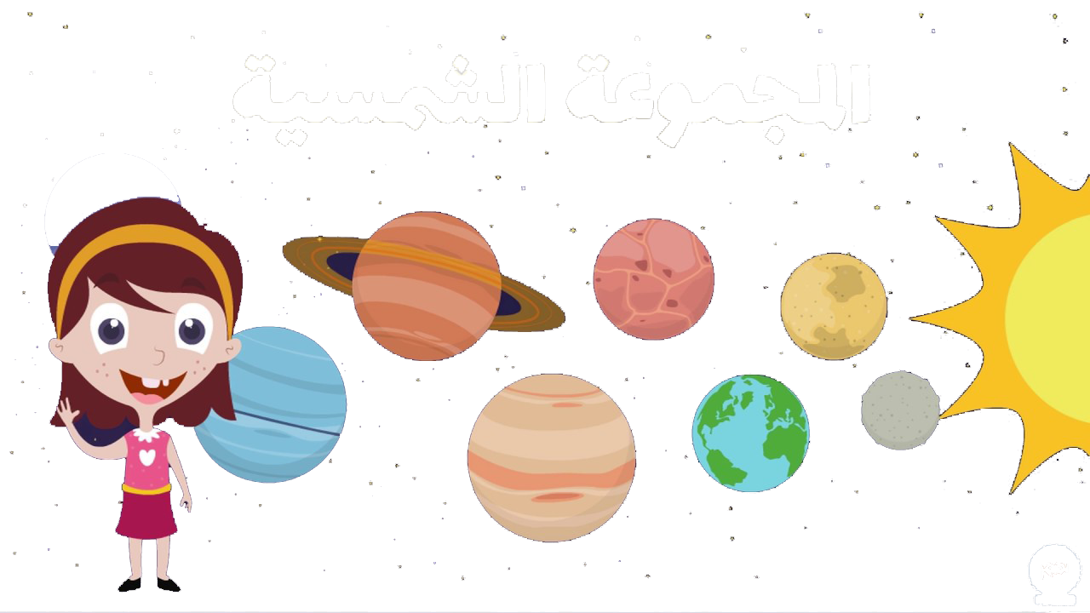



الصف الرابع الابتدائي
علوم
الوحدة الثانية : الدرس الاول
النجوم والكواكب

Slide 2
جدول المحتويات
01
06
05
04
03
02
التقويم
المجموعة الشمسية
القمر
الكواكب
النجوم
الاهداف التعليمية

Slide 3
الاهداف التعليمية
- الاهداف المعرفية
- الاهداف المهارية
أن يعدّد الطالب مكونات المجموعة الشمسية
أن يرسم الطالب نموذجاً يوضّح مكونات المجموعة الشمسية .
أن يرتّب الطالب كواكب المجموعة الشمسية تبعاً لقربها أو بعدها عن الشمس .
- الاهداف الوجدانية
ان يستشعر الطالب عظمة الخالق سبحانه وتعالى الذي خلق هذه الأجرام السماوية وعرّف الانسان بها وسخرها في خدمته .
أن يتعرّف الطالب بعض خصائص كواكب المجموعة الشمسية .

Slide 4
أولا : النجــوم
والنجوم عددها كبير جدا لا يمكن حصره.
( ومنها الشمس) المصدر الرئيسي للضوء والحرارة علي سطح الأرض وهو نجم متوسط الحجم}
لكنها تبدو صغيرة جدا لنا لأنها بعيدة جدا عنا.
النجوم أجسام مضيئة ومتوهجة تشع ضوء وحرارة تسبح في الفضاء مختلفة الأحجام

Slide 5
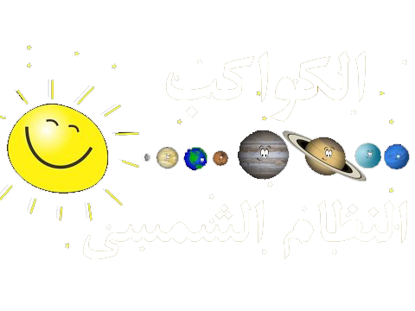
ثانيا : الكواكب
عددها ثمانية كواكب وهي :ـ { عطارد / الزهرة / الأرض / المريخ / المشترى / زحل / أورانوس / نبتون } .
للكواكب أجسام معتمة ( مظلمة ) تدور حول الشمس في مدرات محددة ( بيضاوية )

Slide 6
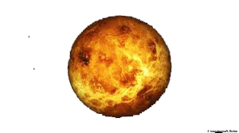


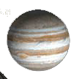

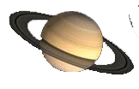


 | الكواكب
 | { أقرب الكواكب إلي الشمس ، أصغر الكواكب حجما }. | عطارد
 | { أجمل الكواكب وهو جار لكوكب الأرض }. | الزهرة
{ الكوكب الوحيد الذي توجد علية حياة }
الأرض
{ اكبر الكواكب حجما وأضخمها }
المشترى
{ الكوكب الأحمر وهو أيضا جار للأرض }
المريخ
{ توجد حوله حلقات ملونة }
زحل
{ الكوكب البارد }
أورانوس
{الكوكب الأزرق وهو أبعد كوكب عن الشمس }
نبتون
كان كوكب بلوتو سابقا هو تاسع كوكب وأبعدها عن الشمس لكن لصغر حجمه قرر العلماء استبعاده كوكب إيريس اكتشف حديثا وحل مكان بلوتو في موقعه.

Slide 7
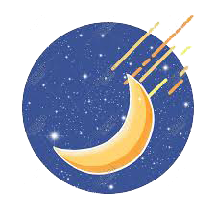
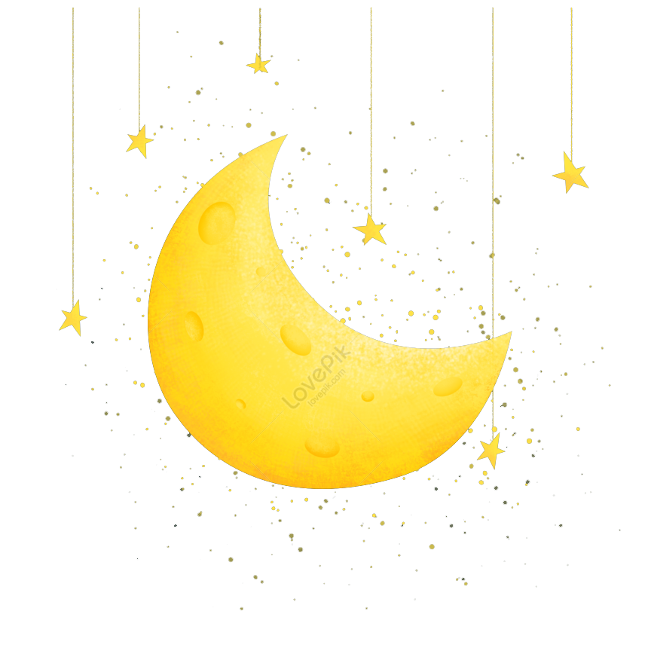
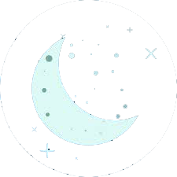
ثالثا: القمـــــــر
هو تابع للأرض ويدور حولها
وهو مظلم لكننا نراه مضيء ليلا لأنه يعكس ضوء الشمس الساقط عليه.
ويبدأ هلال مع بداية الشهر الهجري ثم يصبح بدرا ( كامل الإنارة) في منتصف الشهر.

Slide 8
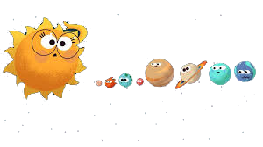
رابعا : المجموعة الشمسية
تتكون المجموعة الشمسية من الشمس والكواكب ( الثمانية ) التي تدور حولها في مدارات محددة ( بيضاوية ) وما يتبعها من أقمار وأجسام أخري
{ كويكبات / مذنبات / شهب / نيازك }.

Slide 9
التقويم
04
03
02
01
قارن بين ( النجوم – الكواكب – القمر )
يسمى بالكوكب الاحمر ويدور حولة قمران ؟
علل/ القمر جسم معتم لكن نراه منيرا ؟
ما هي اقرب الكواكب الى الشمس ؟

